Slide 1
VASTUULLISUUS – Turvallinen toimintaympäristö ja lajikulttuuri
12.5.2021

Slide 2
OHJELMA
Mitä toimia on jo tehty?
Et ole yksin-palvelu / Pauliina Lius
Kysymykset ja fiilikset häirinnän vastaisesta toiminnasta
Lajikulttuurikyselyyn palaaminen
Paneelikeskustelu / Noora Torkkeli, Eetu Vitikainen, Jenni Virta
Kiitokset ja lopetus

Slide 3
MITÄ TUKITOIMIA ON JO OLEMASSA
Olympiakomitean, liiton ja seurojen säännöt, määräykset, toimintaa ohjaavat dokumentit
Vastuullisuusohjelma (2020)
Ohje epäasiallisen käytöksen ennaltaehkäisyyn (2020)
Seura- ja valmentajakoulutukset / Tähtiseuraohjelma
Valmennuslinjaus (2021)
Kurinpitomääräykset ja -toimikunta
Turvallisuusverkkosivustot – kiusaamista vastaan (2020)
Lajikulttuurikysely (2019)

Slide 5
Pauliina Lius

Slide 6
PANEELISSA
Noora Torkkeli
Eetu Vitikainen
Jenni Virta

Slide 7
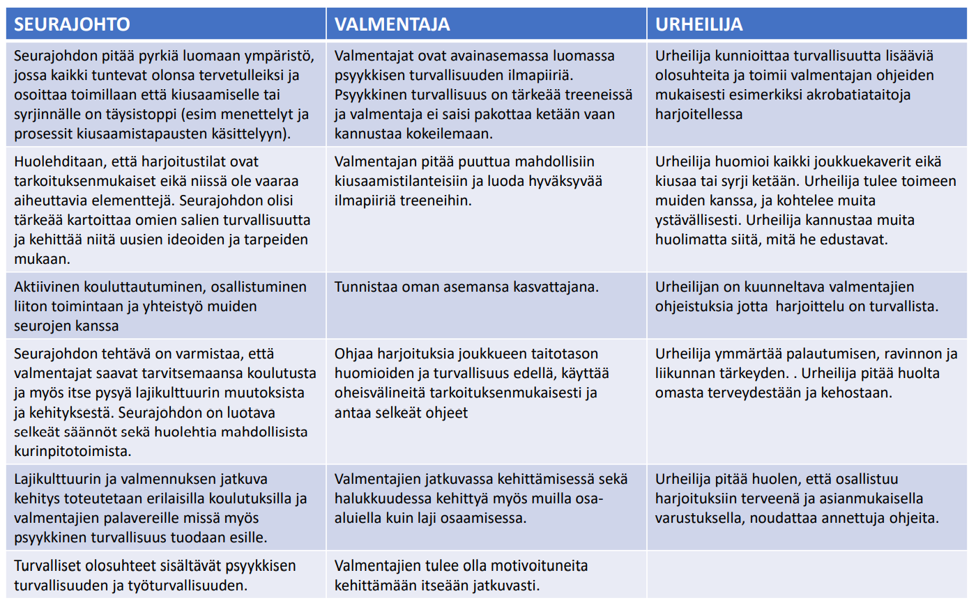

Slide 10
Noora Torkkeli
Eetu Vitikainen
Jenni Virta

Slide 11
KIITOS JA TSEMPPIÄ SEURA-ARKEEN

